Slide 1




HTML5 приложения за Android
Урок 08
С подкрепата на:
Леон Анави
@leonanavi
leon@anavi.org

Slide 2
Съдържание
Добавяне на икони за Android към Cordova проект
Създаване и подписване на APK
Регистрация в магазини: Google Play, Yandex, Amazon
Публикуване на приложения

Slide 3
Икони
В config.xml файла на Cordova приложение се описва иконата на приложения. Възможно е да се зададат различни конфигурации в зависимост от платформата и от резолюцията на устройството.
https://cordova.apache.org/docs/en/4.0.0/config_ref_images.md.html

Slide 4
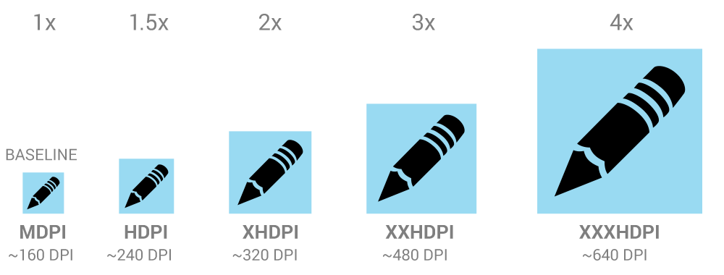
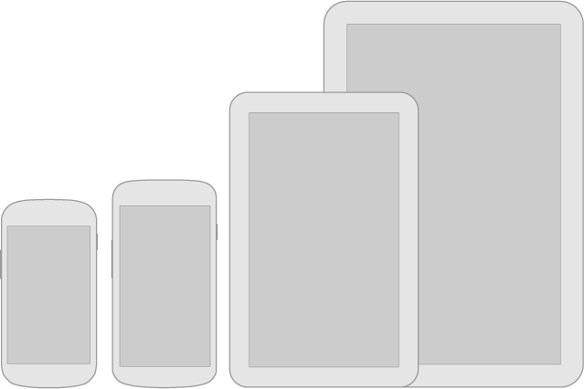
Икони за Android
http://developer.android.com/design/style/iconography.html
http://developer.android.com/design/style/devices-displays.html

Slide 5
config.xml за Android
<platform name="android">
<icon src="res/android/ldpi.png" density="ldpi" />
<icon src="res/android/mdpi.png" density="mdpi" />
<icon src="res/android/hdpi.png" density="hdpi" />
<icon src="res/android/xhdpi.png" density="xhdpi" />
</platform>

Slide 6
Упражнение
Създайте икони за различни резолюции на Android приложението TeamsRandomizer и направете pull request, за да ги добавите към GitHub репото на курса:
https://github.com/leon-anavi/html5-android-course

Slide 7
Публикуване на приложение
Пригответе вашето приложение за публикуване
(конфигуриране, тестване, създаване на APK в release режим, подписване)
Качване в магазин, попълване на маркетингова информация, дистрибуция и продажби

Slide 8
Debug vs Release
Генерирайте APK в режим release:
cordova build --release
BUILD SUCCESSFUL
Total time: 18 seconds
Built the following apk(s):
/home/leon/github/html5-android-course/lesson07/photo/platforms/android/ant-build/CordovaApp-release-unsigned.apk
Документация:
https://cordova.apache.org/docs/en/4.0.0/guide_platforms_android_index.md.html

Slide 9
Ръчно подписване на APK
Генерирайте ключ
keytool -genkey -v -keystore my-release-key.keystore
-alias alias_name -keyalg RSA -keysize 2048 -validity 10000
Подпишете APK-то с ключа
jarsigner -verbose -sigalg SHA1withRSA -digestalg SHA1
-keystore my-release-key.keystore my_application.apk alias_name
Уверете се, че подписването е успешно
jarsigner -verify -verbose -certs my_application.apk
Оптимизирайте финалната версия на APK-то
zipalign -v 4 your_project_name-unaligned.apk your_project_name.apk
Документация
http://developer.android.com/tools/publishing/app-signing.html

Slide 10
Google Play
Възможност за публикуване на платени и безплатни приложения от България
Еднократна такса за регистрация $25
Необходим е Google Wallet за платени приложения
Google Play Developer Console
https://play.google.com/apps/publish/
Документация:
http://developer.android.com/distribute/googleplay/start.html

Slide 11
Yandex Store
Магазин за Android приложения от Руската Интернет компания Yandex, която разработва и най-популярната търсачка в Русия
Безплатна регистрация
Yandex Developer Console
https://developer.store.yandex.com/
Документация:
http://api.yandex.com/store/doc/new-developer.xml

Slide 12
Amazon Appstore
Магазин за приложения за Amazon Fire OS, която е базирана на Android.
Възможност за инсталация на Amazon Appstore и на стандарни Android устройства
Безплатна регистрация
Amazon Apps & Services Developer Portal
https://developer.amazon.com/public
Документация:
https://developer.amazon.com/public/support/submitting-your-app/tech-docs/submitting-your-app
https://www.amazon.com/gp/feature.html?ie=UTF8&docId=1000626391

Slide 13
Други популярни магазини
GetJar: http://www.getjar.mobi/
Opera Store: http://apps.opera.com/
F-Droid: https://f-droid.org/
Съвместимост на APK за други платформи:
BlackBerry 10, Jolla Sailfish OS Store, OpenMobile ACL™ for Tizen

Slide 14

KEEP CALM
AND
SUPPORT
FOSS

